Slide 1
Здоровьесберегающие
технологии на
уроках физической культуры

Slide 2
Введение
Известно, что здоровье - один из важнейших компонентов человеческого благополучия, счастья, одно из неотъемлемых прав человека, одно из условий успешного социального и экономического развития любой страны. И хотя приоритет здоровья в области образования провозглашен как основополагающий принцип, реально этот принцип, может быть воплощен только усилиями отдельных школ и учреждениями дополнительного образования.

Slide 3
Актуальность темы
здоровье школьников относится к приоритетным направлениям в сфере образования;
увеличение числа учеников, имеющих различные функциональные отклонения в состоянии здоровья;
снижение двигательной активности школьников;
физическая культура может компенсировать отрицательные явления.

Slide 4
Здоровьесберегающие образовательные технологии – это многие из знакомых большинству педагогов психолого-педагогические приемы, методы, технологии, которые не наносят прямого или косвенного вреда здоровью учащихся

Slide 5
Технологии здоровьесберегающией педагогики рассматриваются как совокупность приемов и методов организации учебно-воспитательного процесса без ущерба для здоровья школьников и педагогов.

Slide 6
Основные мероприятия здоровьесберегающей деятельности :
организация физкультурно-оздоровительных и спортивно-массовых мероприятий;
реализация системы просветительской работы с учениками по формированию у учащихся культуры отношения к своему здоровью;
повышение уровня образованности в области физической культуры, спорта и здорового образа жизни;
формирование у школьников устойчивого интереса и потребности в регулярных занятиях физической культурой и спортом и навыков здорового образа жизни.

Slide 7
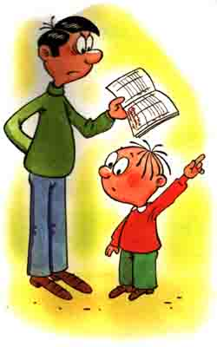
Образовательная направленность
обучение по темам: Лёгкая атлетика, лыжный спорт, баскетбол, волейбол, футбол, гимнастика.
использование принципа наглядности, постепенности, доступности нагрузки с учётом возрастных особенностей учащихся;
использование методики чередования интенсивности и релаксации в обучении;
учёт физической подготовленности детей и развития физических качеств.

Slide 8
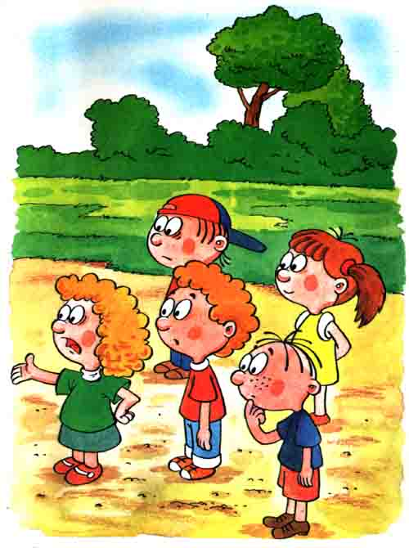
Оздоровительная направленность
Защита от влияния неблагоприятных условий внешней среды, а также ТБ, проверка инвентаря и оборудования.
Укрепление здоровья (развитие и укрепление дыхательной, сердечно-сосудистой, мышечной, нервной систем). Создание условий для нормальной работы всех органов и систем организма.
Повышение сопротивляемости орга-низма к неблагоприятным условиям путём закаливания.
Взаимосвязь с медицинским персо-налом и использование их методи-ческих рекомендаций (распределение школьников на медицинские группы: основная, подготовительная, спе-циальная).

Slide 9
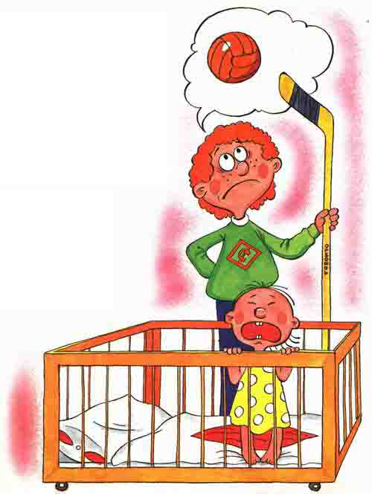
Воспитательная направленность
учет психологических особенностей учащихся согласно их возрастным особенностям;
создание эмоционально- положи-тельного фона в обучении и общении (спортивные, подвижные игры и игровые упражнения);
стимулирование мотивации на успешность в обучении, оказание поддержки и помощи ребенку в выполнении упражнений;
развитие речи, психических процессов (восприятие, внимание, представление, мышление, память, воображение), а также умственных способностей (наблюдение, сравнение, обобщение);
получение знаний в различных видах спортивной деятельности.

Slide 10
Организация учебного процесса без ущерба здоровью учащихся
ПРИНЦИПЫ ВАЛЕОЛОГИИ
Сохранение здоровья
Укрепление здоровья
Формирование здоровья

Slide 11
УСПЕХ РАБОТЫ ПО РЕАЛИЗАЦИИ
ЗДОРОВЬЕСБЕРЕГАЮЩИХ ТЕХНОЛОГИЙ
активное участие в процессе самих
учащихся;
создание здоровьесберегающей среды в
школе;
компетентность и грамотность педагогов;
планомерная работа с родителями;
взаимодействие с социально-культурной
сферой.

Slide 12
Условия реализации здоровьесберегающего пространства
Гигиенический режим
Использование оздоровительных сил природы
Двигательный режим

Slide 13
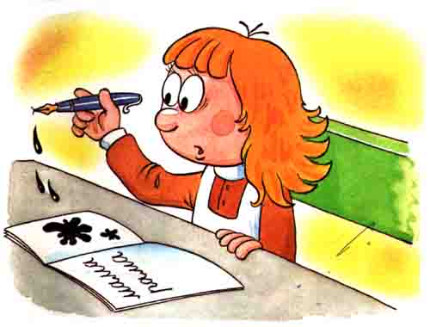
Гигиенический режим
требования к расписанию уроков;
наличие туалетов и умывальников в раздевалках девочек и мальчиков;
соответствующее освещение, наличие аптечки;
требования к спортивному оборудованию;
воздушно-тепловой режим;
личная гигиена учащихся;
наличие у каждого учащегося сменной спортивной обуви и спортивной формы для занятий на уроке физической культуры в зале и соответствующей формы при уроках на свежем воздухе (осень-весна, зима).

Slide 14
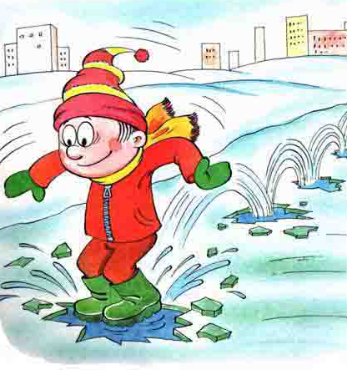
Использование
оздоровительных сил природы
разностороннее воздействие на организм учащихся солнца, воздуха и воды;
сочетание естественных сил природы с физическими упражнениями увеличивает их закаливающее действие на организм.

Slide 15
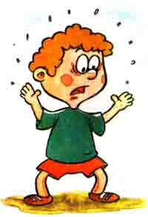
Физические упражнения
это простые двигательные действия, направленные на решение задач вводно-подготовительной, основной и заключительной части урока;
это сложные двигательные действия, направленные на решение задач в подвижных и спортивных играх

Slide 16
Вводно-подготовительная часть
Развитие опорно-двигательного аппарата, совершенствование функциональных возможностей организма
Заключительная часть
Основная часть
Начальная организация занимающихся
Создание целевой установки
Обеспечение благоприятного психического и эмоционального состояния
Общее разогревание, постепенное втягивание и умеренная активизация функций организма
Подготовка организма к решению специфических задач основной части урока
Обучение технике упражнений
Формирование специальных знаний
Развитие основных и специальных двигательных качеств
Воспитание нравственных, интеллектуальных и волевых качеств
Снижение физиологического возбуждения и излишнего напряжения отдельных групп мышц
Регулирование эмоционального состояния
Подведение итогов урока
Структура урока

Slide 17
Здоровьесберегающие технологии, должны, несомненно, использоваться в процессе оздоровления школьников.

